Slide 1
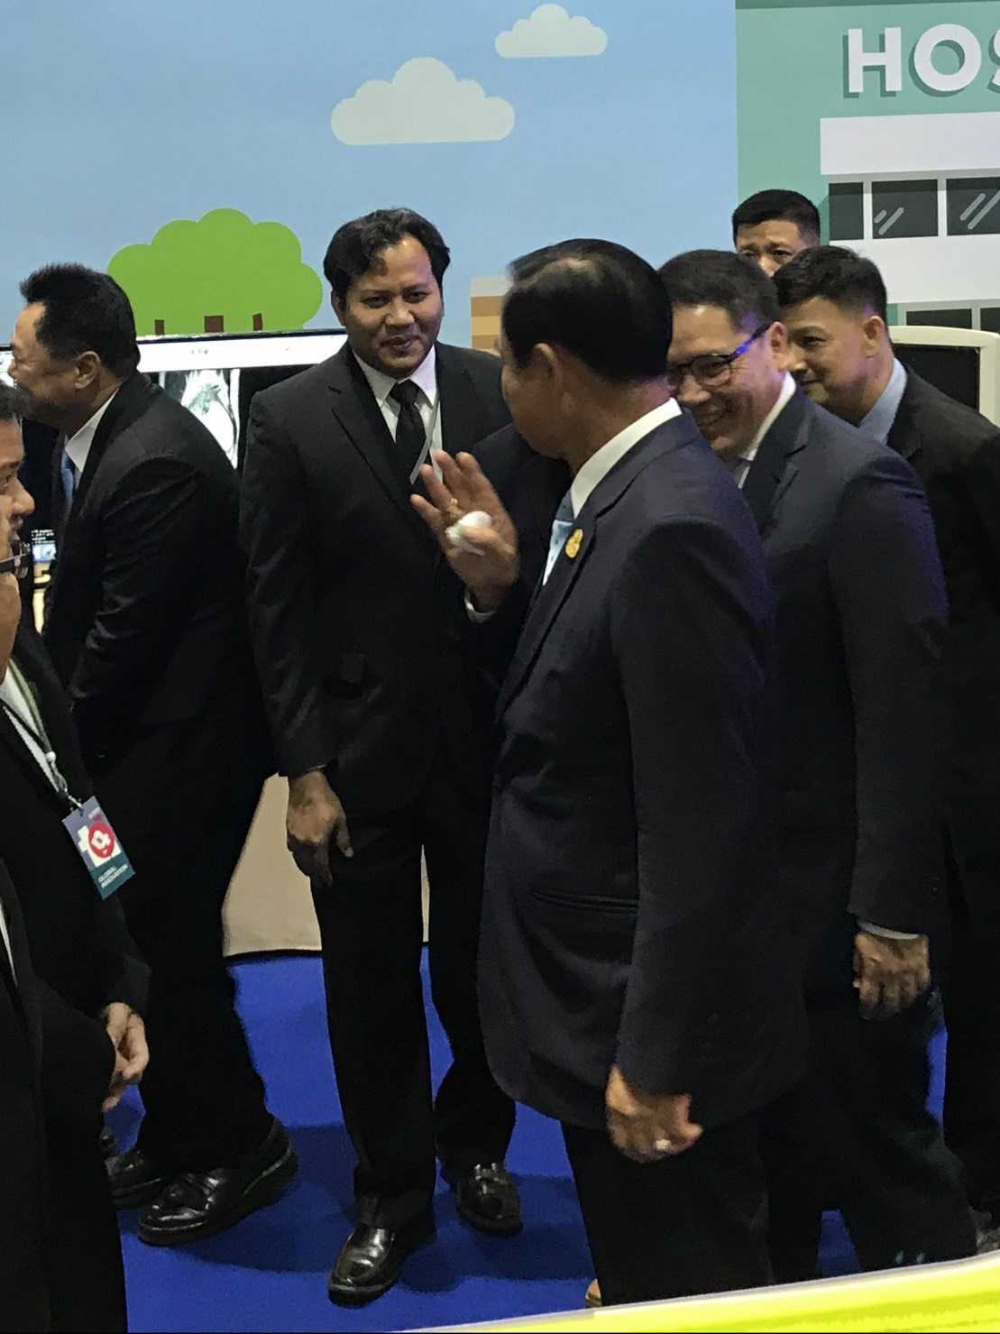
ตัวอย่างการนำ AI ไปใช้ในระบบสุขภาพ
นายภิราพงศ์ พันธ์กำเหนิด
ศูนย์บริการทางวิชาการ
มหาวิทยาลัย รังสิต

Slide 2
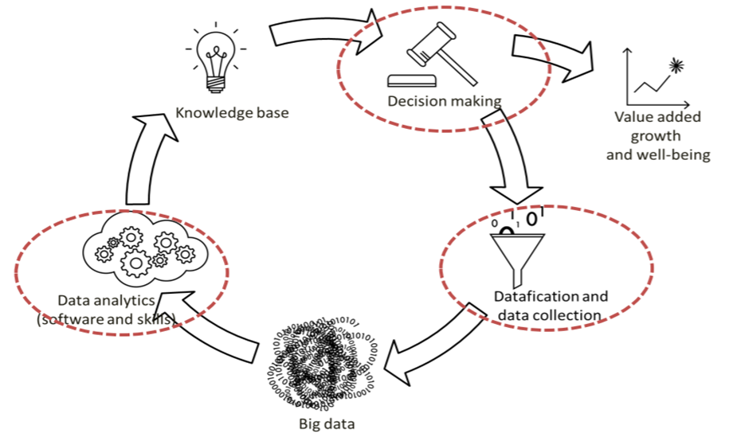
ภาพรวม

Slide 3
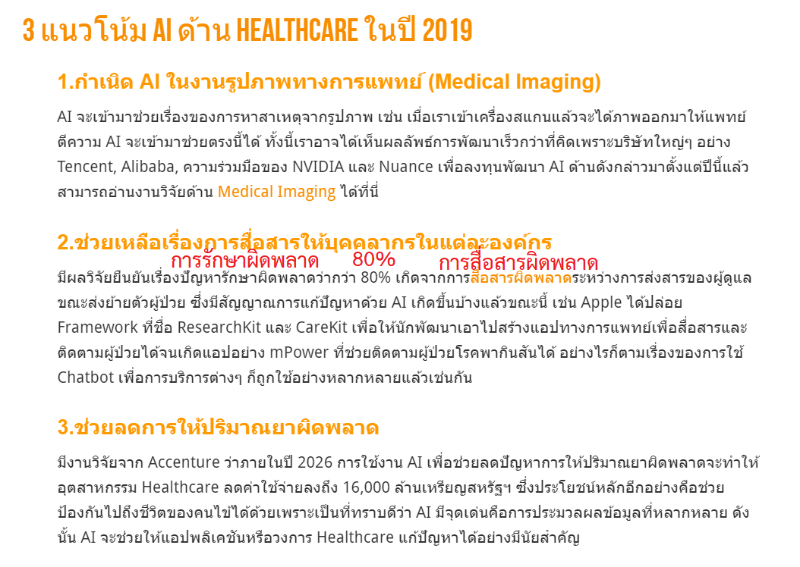
ภาพรวม

Slide 4
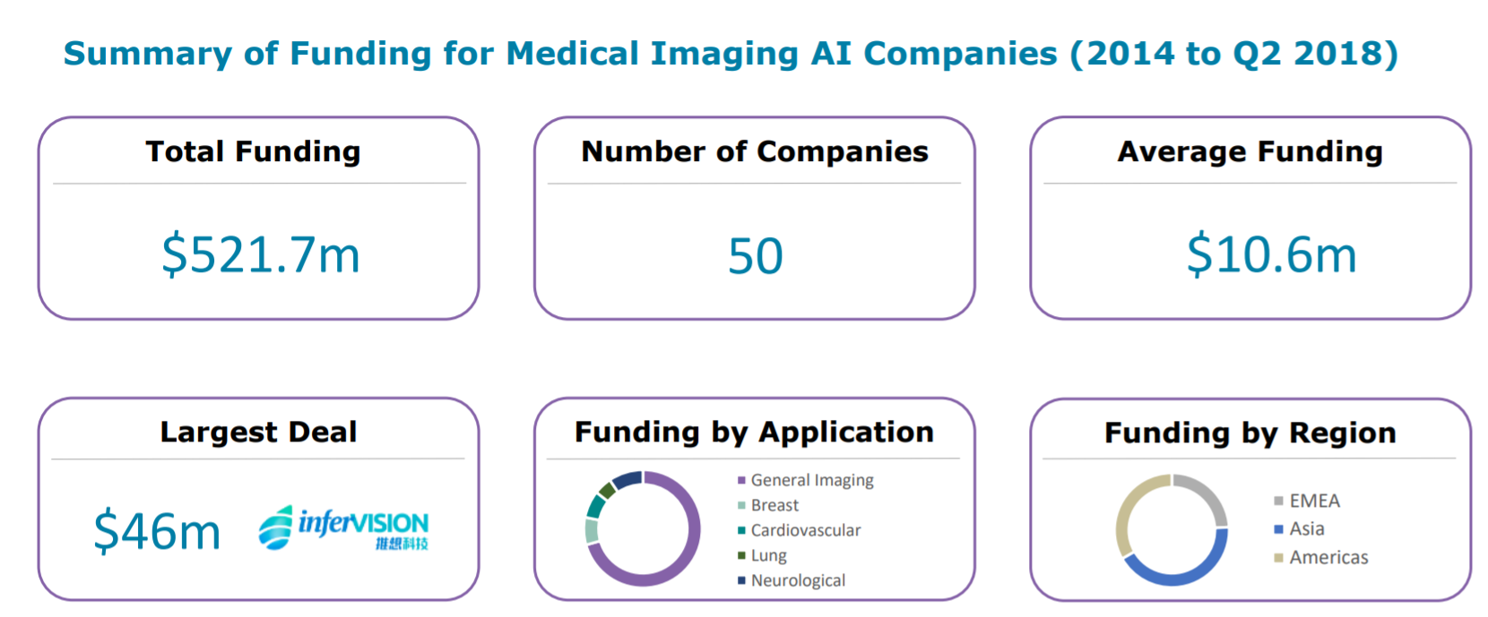
ภาพรวม

Slide 5
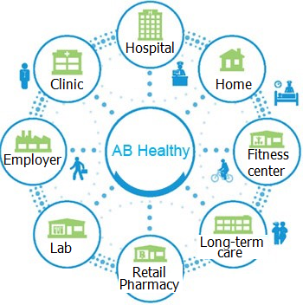
Healthy Platform
ภาพรวม
ธุรกิจประกันสุขภาพ
เทคโนโลยีคอมพิวเตอร์
การแพทย์

Slide 6
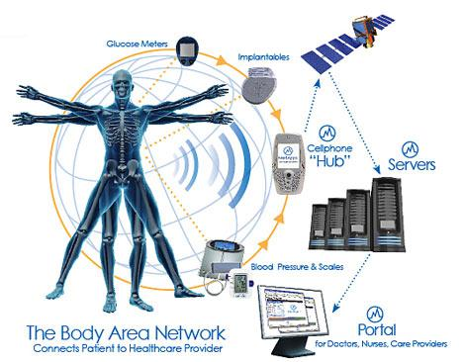
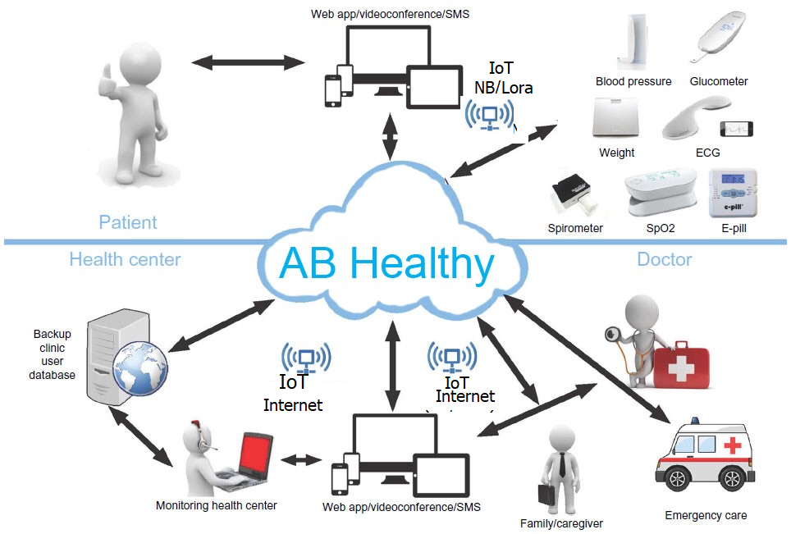
Healthy Platform
ภาพรวม
IoT

Slide 7
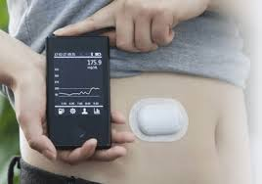
ภาพรวม
Sensor

Slide 8
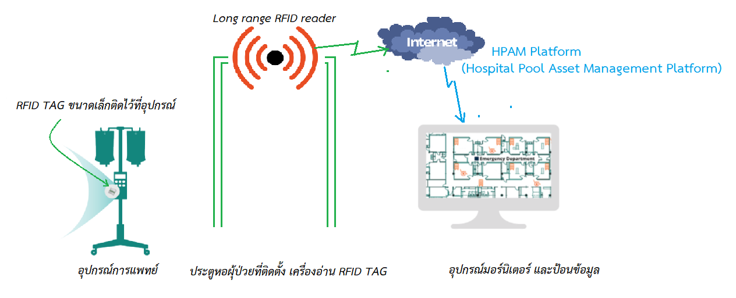
ภาพรวมการทำงานของ ระบบงานปัญญาประดิษฐ์ร่วมกับ อาร์เอฟไอดี เพื่อบริหารจัดการอุปกรณ์ทางการแพทย์
องค์ประกอบของระบบ
1.RFID Tag
2.RFID reader
3. Hospital Pool Asset

Slide 10
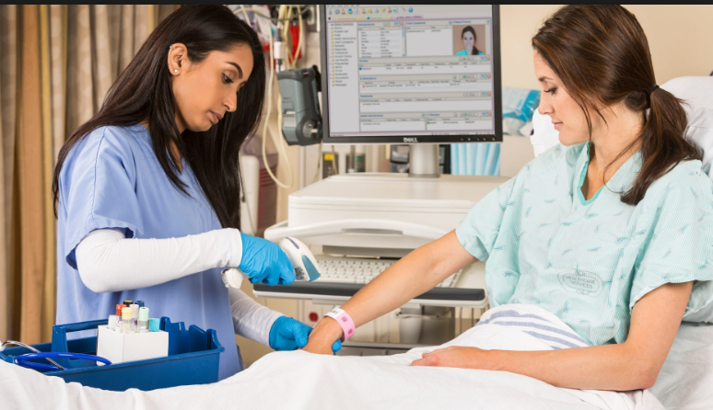
RFID คือ อะไร

Slide 15
ภาพรวมและหลักการทำงาน ระบบ RFID POOL ASSET MANAGEMENT
RFID TAG
RFID READER
SOFTWARE

Slide 20
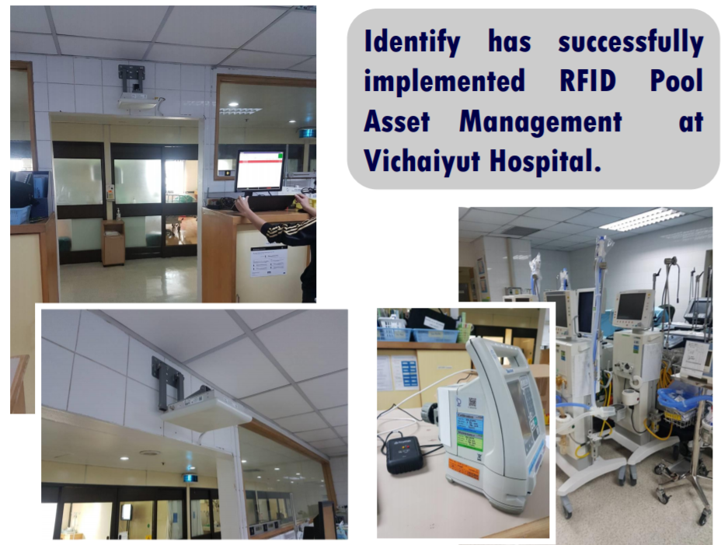

Slide 21
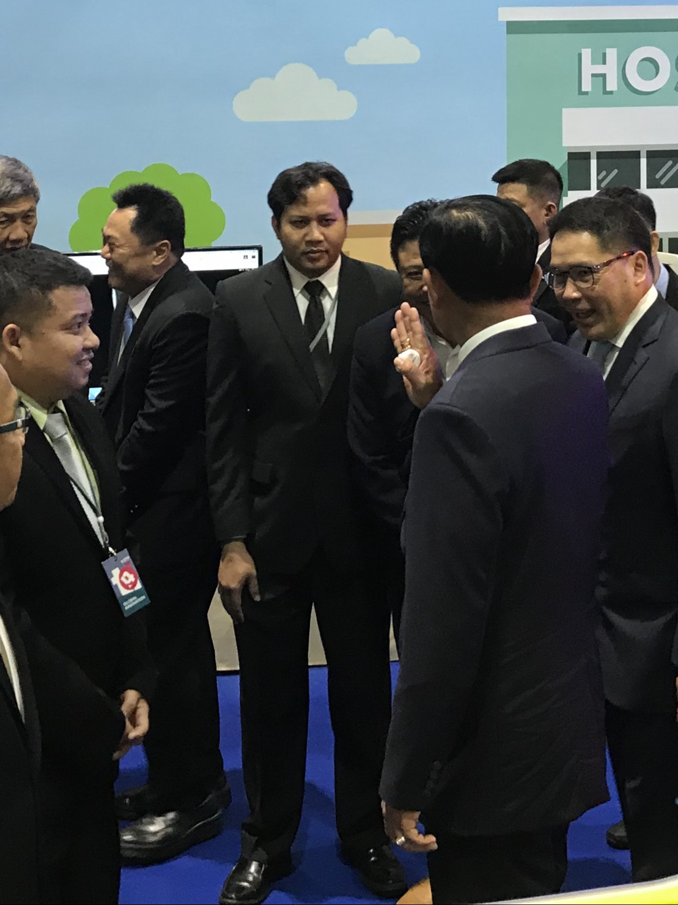
END

